Slide 1
Костромское село селище. Церковь святых мучеников Александра и Антонины.
Религиозный конкурс юных экскурсоводов. «Путешествуем вместе по земле Костромской»
Номинация : «Неизвестный маршрут»
Разработала : студентка 1 курса ,профессия «Парикмахер» Краснопёрова Полина.
Руководитель: Барашкова Ольга Германовна.
2022 год

Slide 2
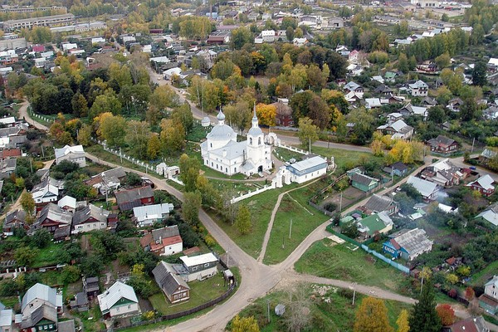
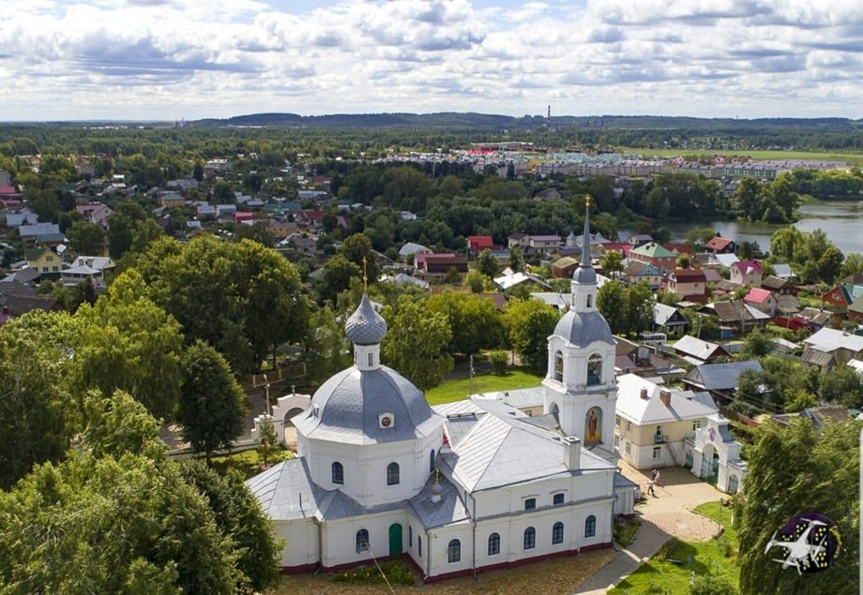
Селище

Slide 3
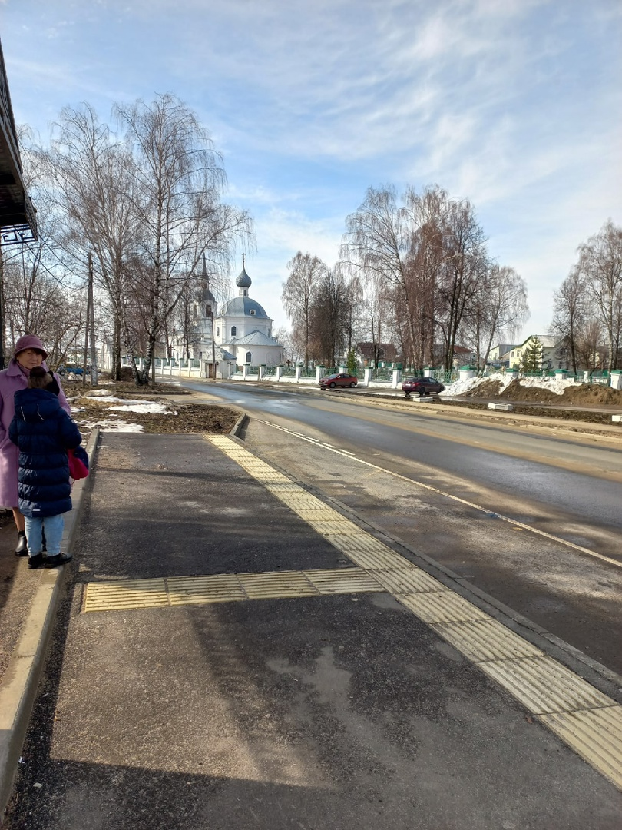
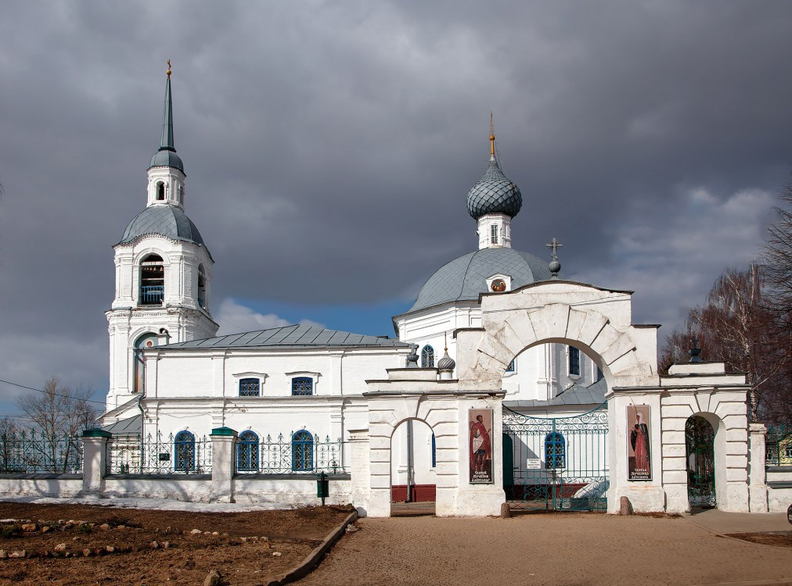
Храм святых мучеников Александра и Антонины

Slide 4
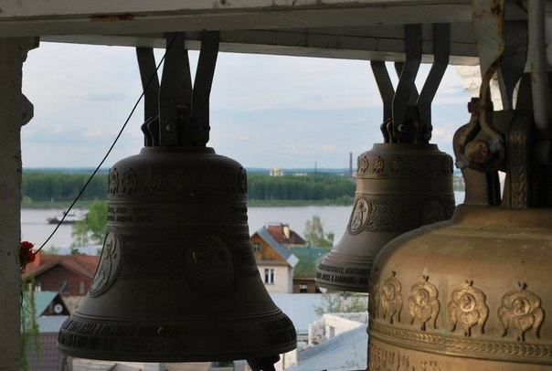
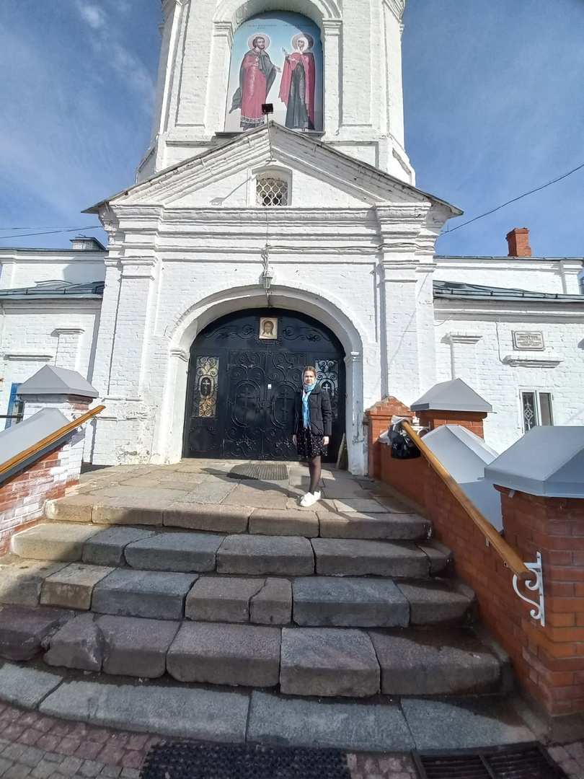
Познакомились с храмом. Поднялись на колокольню

Slide 5
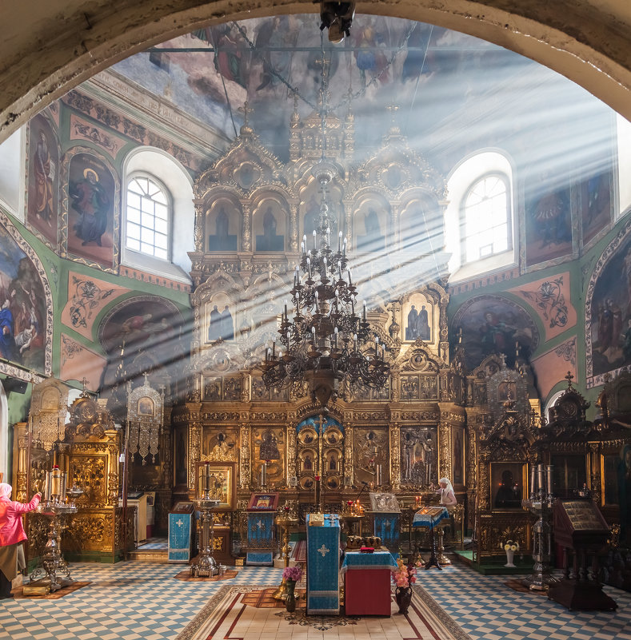
Храм внутри

Slide 6
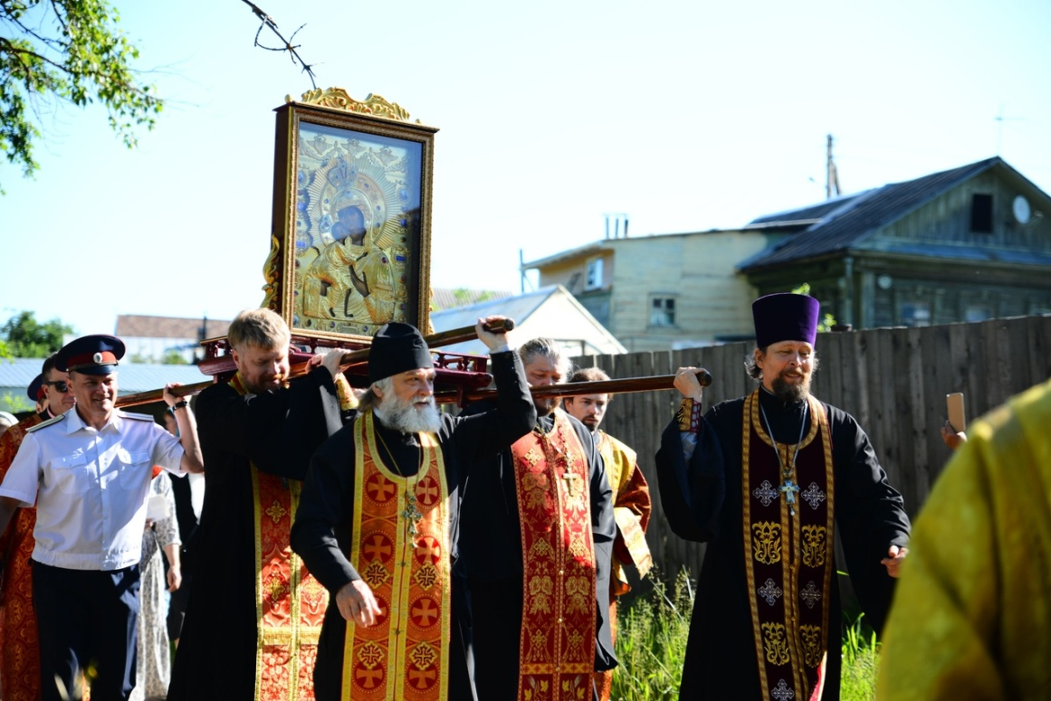
Принесение на престольный праздник главной святыни Костромского края - чудотворной Фёдоровской иконы Божией Матери

Slide 7
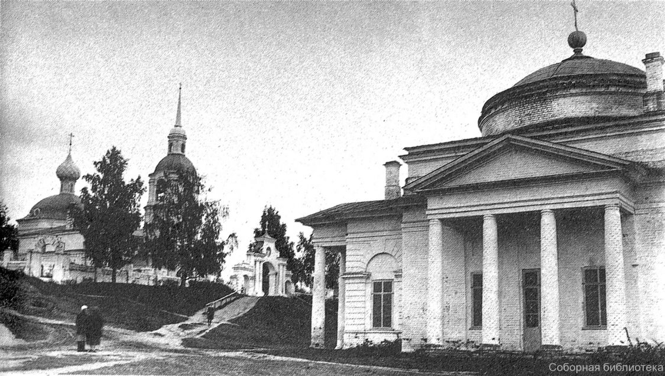
храма Василия Блаженного село Селище

Slide 8
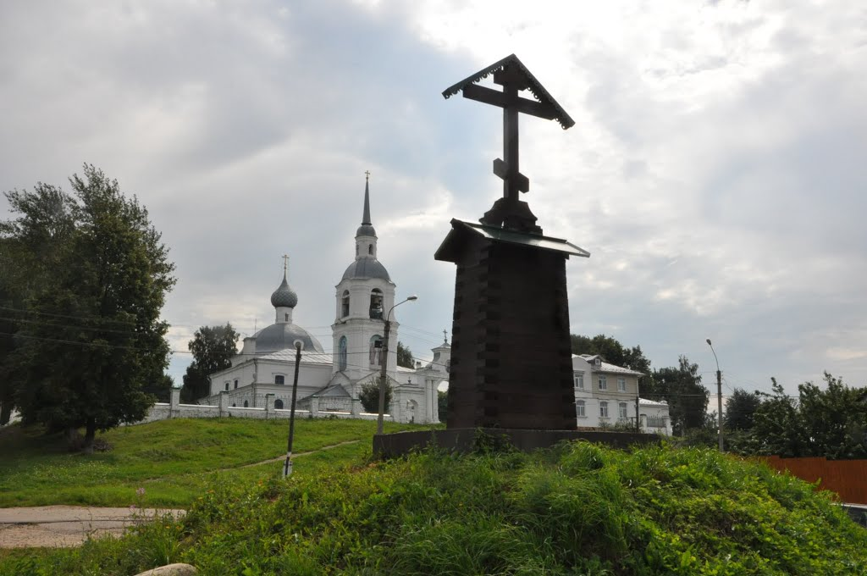
Поклонный крест. На месте разрушенного храма Василия Блаженного

Slide 9
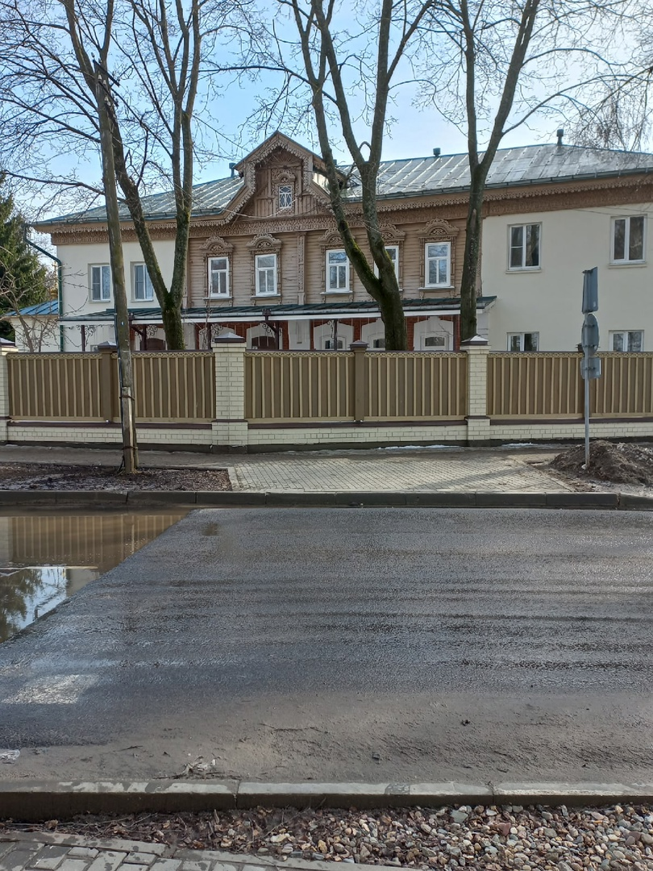
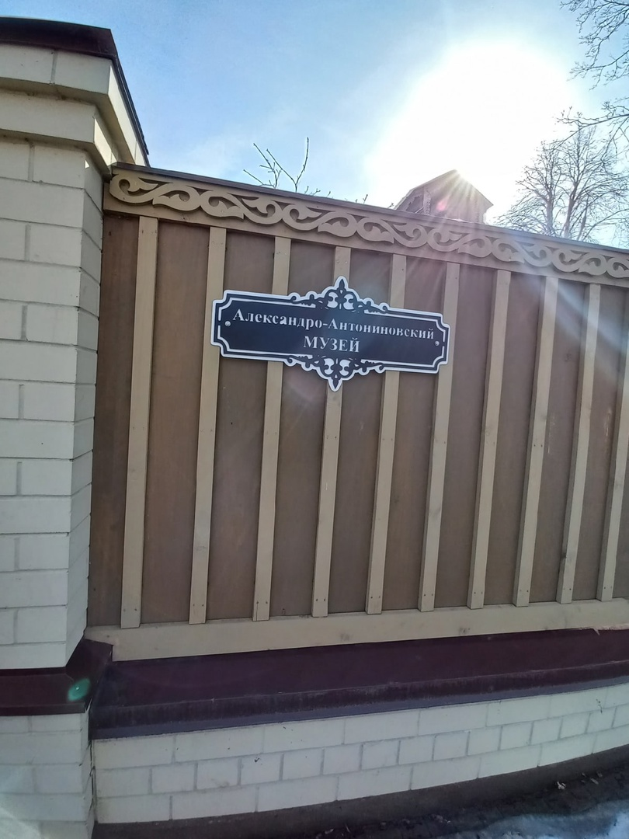
Александро – Антониновский музей . Приходской дом « Усадьба»

Slide 10
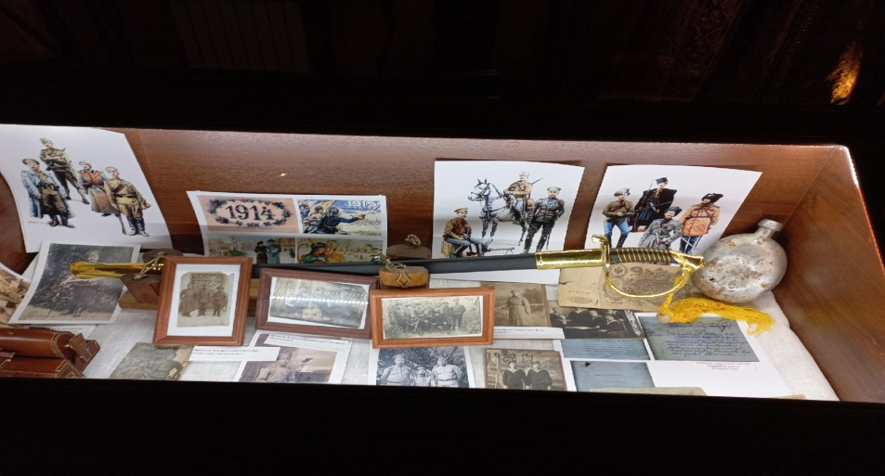
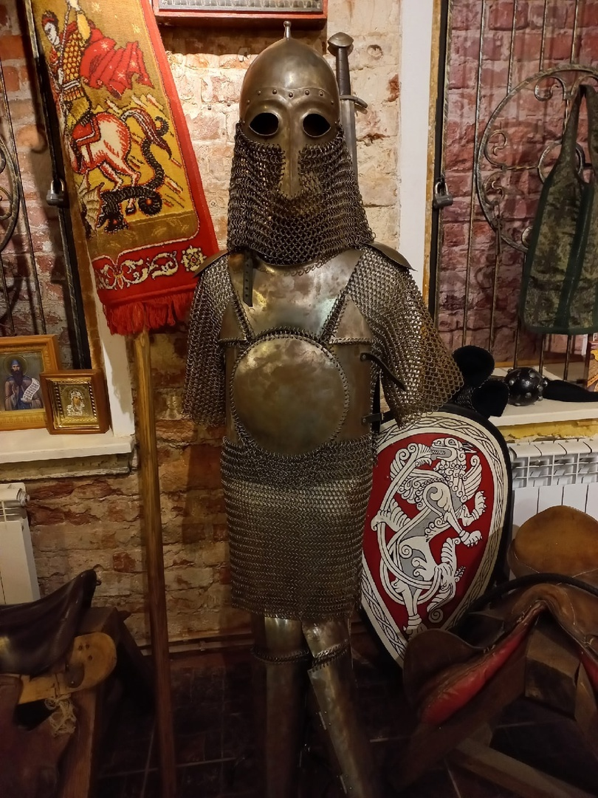
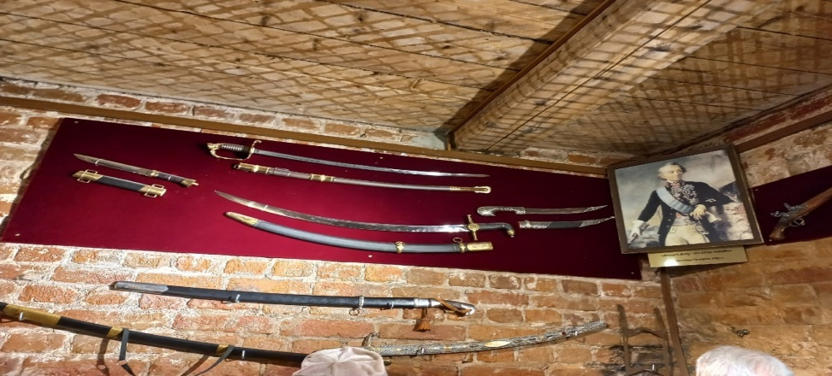
Оружейная палата

Slide 11
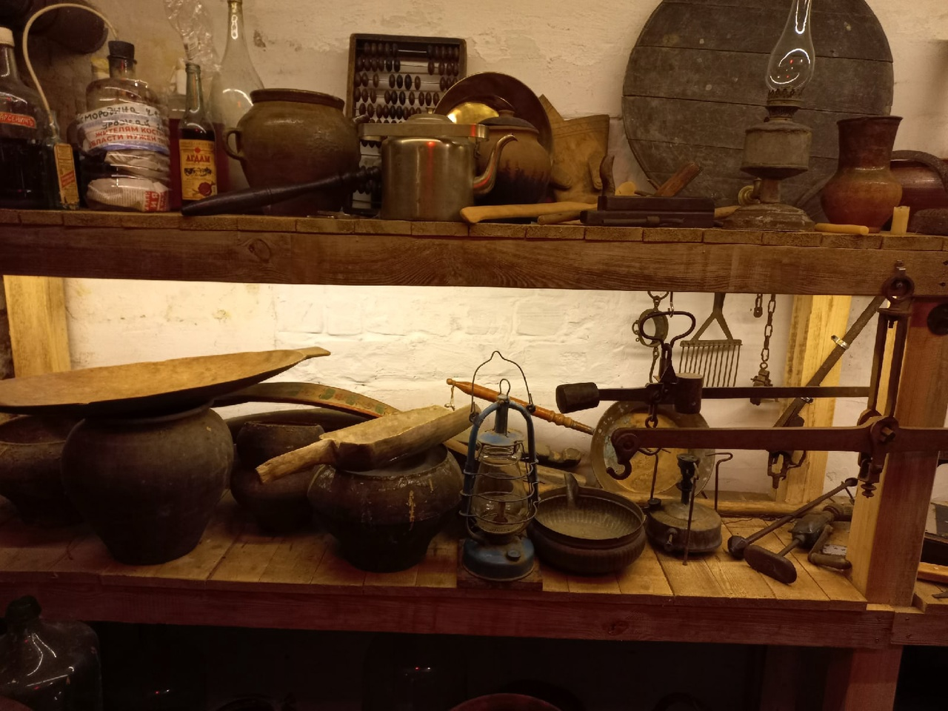
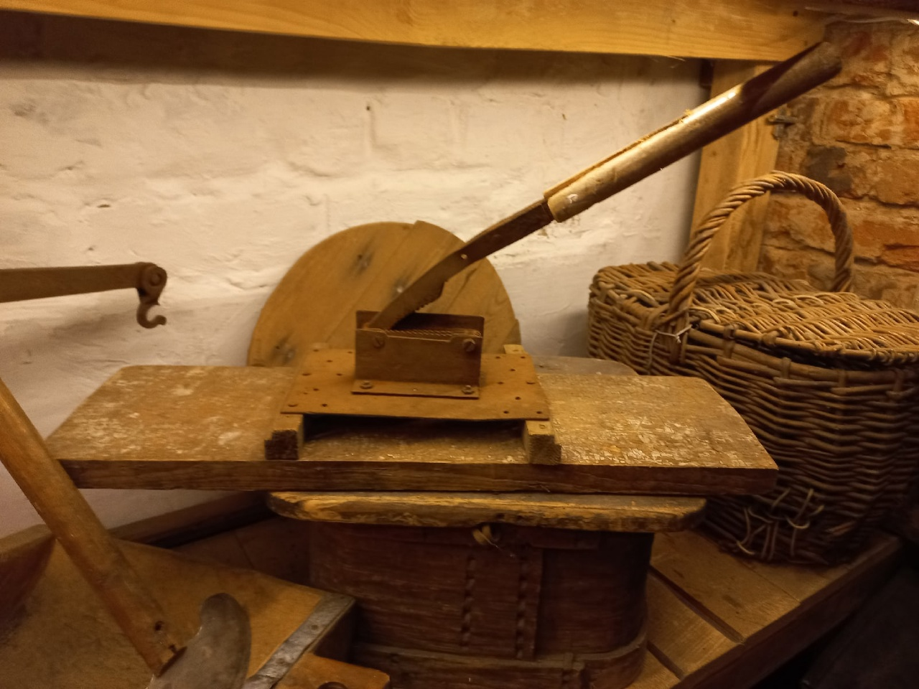
Выставка старинных предметов быта

Slide 12
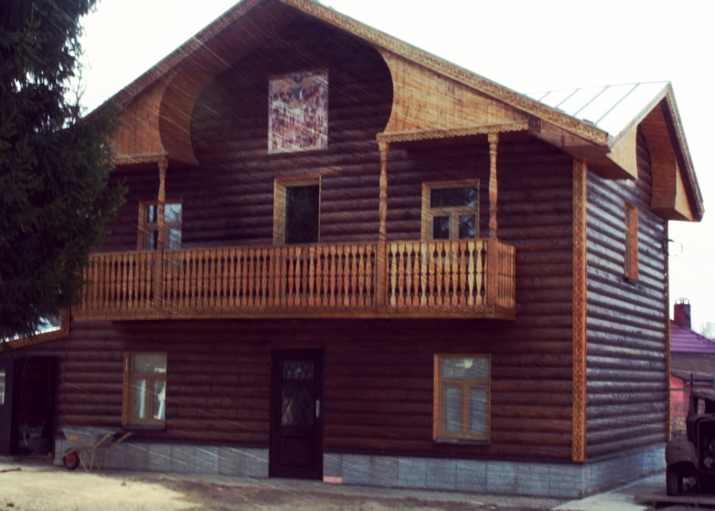
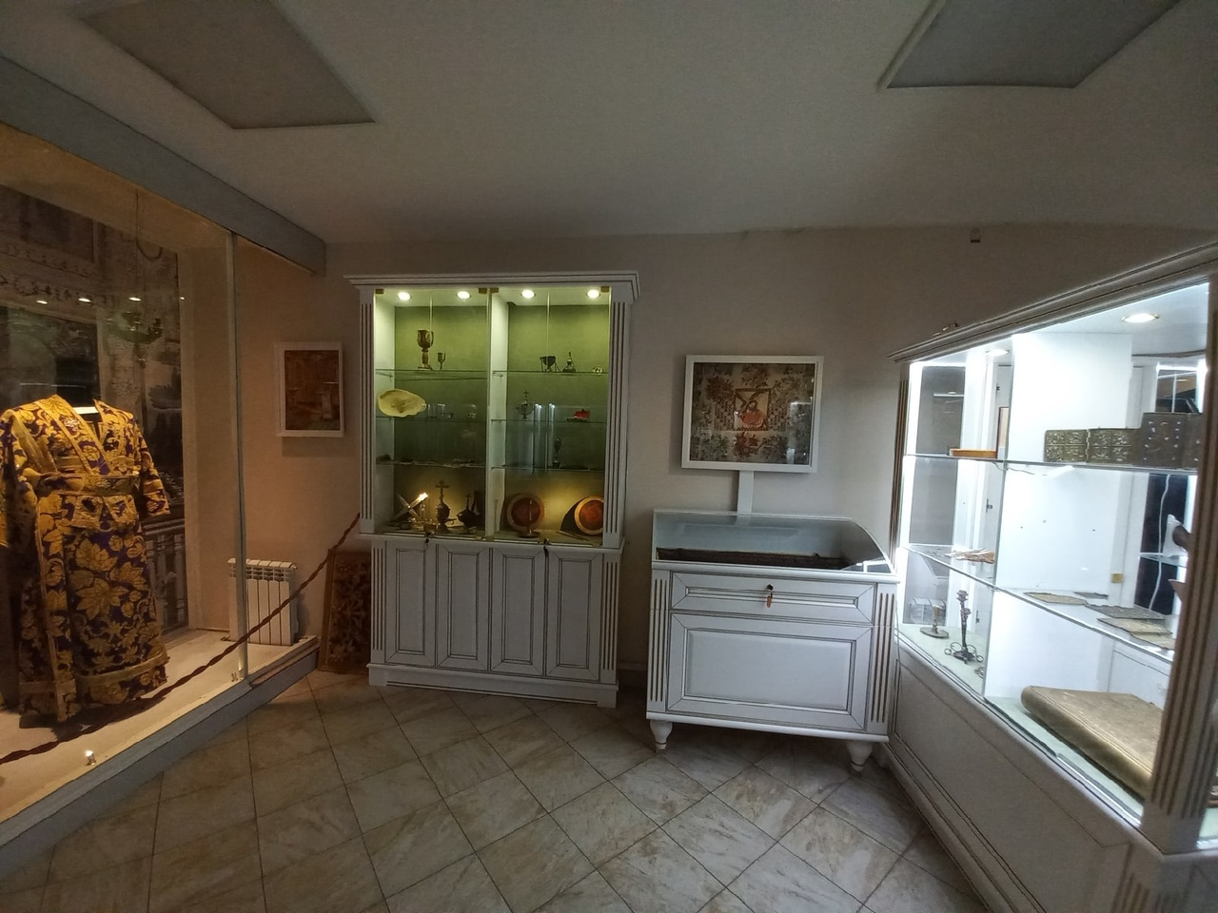
Посольский дом

Slide 13
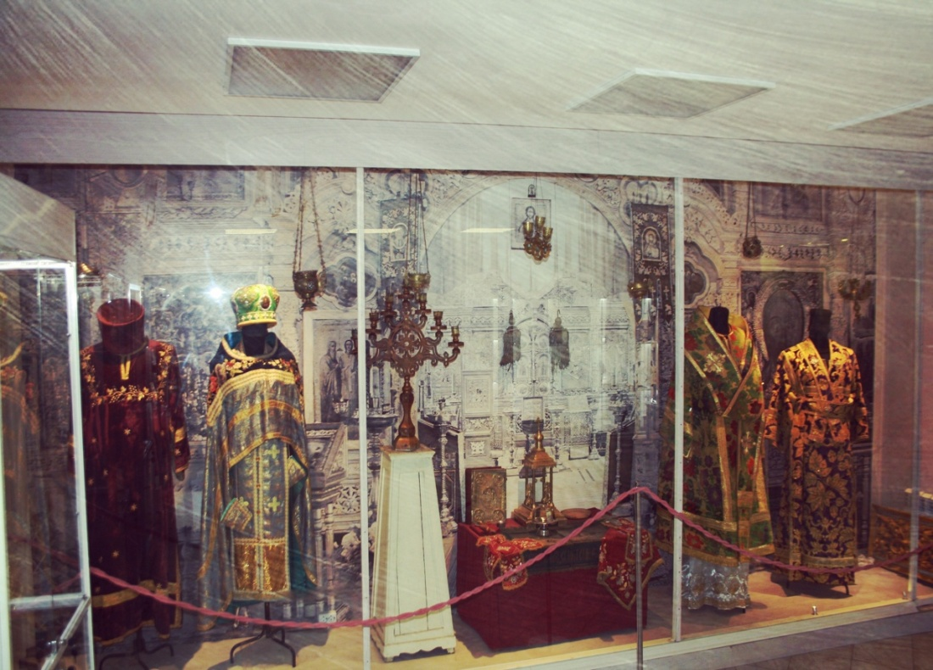
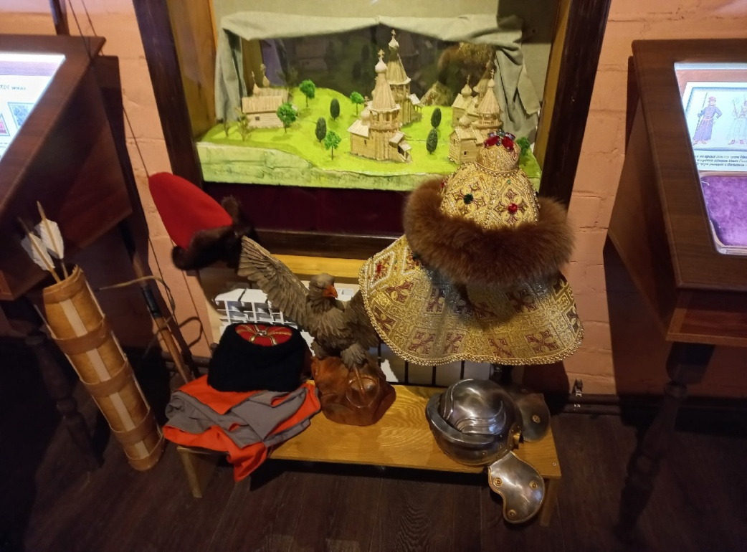
Выставка царских одеяний

Slide 14
Мы хотим выразить слова особой благодарности одному из основателей Александро-Антониновского музея, жителю села Селище нашему экскурсоводу Привалову Николаю Арсеньевичу за предоставленную возможность увидеть достопримечательности села, получить исчерпывающую информацию по выбранной теме экскурсии.
Первое знакомство с селом произвело не забываемое впечатление. Хочется сюда вернуться снова и снова. Любоваться природой и слушать нескончаемые истории о событиях давно минувших лет.

